Slide 1
КОНСОЛИДИРОВАННЫЕ ФИНАНСОВЫЕ
РЕЗУЛЬТАТЫ ПО МСФО ГРУППЫ КОМПАНИЙ
ПАО «РОССЕТИ СЕВЕРО-ЗАПАД»
ЗА 6 МЕСЯЦЕВ 2022 ГОДА
Сентябрь 2022
САНКТ-ПЕТЕРБУРГ

Slide 2
ЗАЯВЛЕНИЕ ОБ ОГРАНИЧЕНИИ ОТВЕТСТВЕННОСТИ
Некоторые заявления в данной презентации могут содержать предположения или прогнозы в отношении предстоящих событий ПАО «Россети Северо-Запад». Мы бы хотели предупредить Вас, что эти заявления являются только предположениями, и реальный ход событий или результаты могут существенно отличаться от заявленного.
Мы не намерены пересматривать эти заявления с целью соотнесения их с реальными событиями и обстоятельствами, которые могут возникнуть после вышеуказанной даты, а также отражать события, появление которых в настоящий момент не ожидается.
Из-за ряда факторов действительные результаты ПАО «Россети Северо-Запад» могут существенно отличаться от заявленных в наших предположениях и прогнозах; в числе таких факторов могут быть общие экономические условия и многие другие риски, непосредственно связанные с деятельностью ПАО «Россети Северо-Запад».

Slide 3
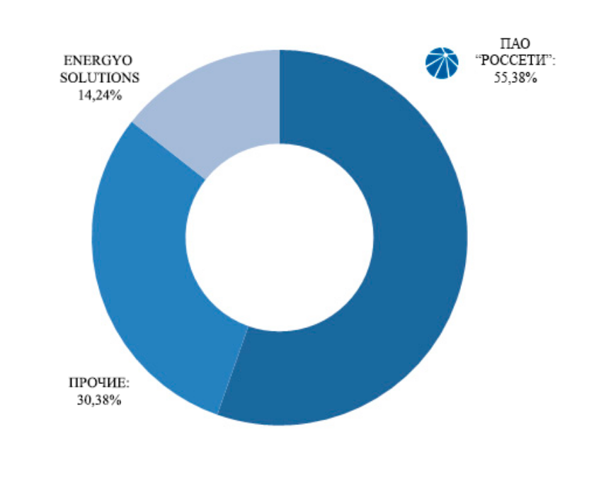

О КОМПАНИИ
9 579
Размер уставного капитала
Надежный поставщик электроэнергии
млн рублей
Россети Северо-Запад – ведущая электросетевая компания Северо-Западного федерального округа России. Основные виды деятельности – оказание услуг по передаче электроэнергии и технологическому присоединению к электрическим сетям. Компания является естественной монополией, в отношении которой осуществляются государственное регулирование и контроль.
Ребрендинг
В июне 2019 года компания начала использовать в корпоративных и внешних коммуникациях, а также на всех носителях фирменного стиля зонтичный товарный знак «Россети» с региональной привязкой – «Россети Северо-Запад».
Free-float 30,38%
Дата получения
Дата подтверждения
Вид рейтинга
Значение присвоенного рейтинга
Кредитный рейтинг АКРА
06.08.2018
23.08.2022
Кредитный рейтинг по национальной шкале
«AA+(RU)», прогноз «Стабильный»

Slide 4



ОСНОВНЫЕ СОБЫТИЯ ЗА 6 МЕСЯЦЕВ 2022 ГОДА
ОСНОВНЫЕ РЕЗУЛЬТАТЫ ДЕЯТЕЛЬНОСТИ
Чистая прибыль за 6 месяцев 2022 года составила 868,9 млн руб., что меньше величины чистой прибыли за аналогичный период прошлого года на 380,1 млн руб.
Выручка составила 25 788 млн руб., что на 374 млн руб. выше аналогичного периода прошлого года, в основном за счет увеличения выручки по передаче электроэнергии в связи с увеличением электропотребления.
5,45% – уровень потерь электроэнергии к отпуску электроэнергии в сеть - один из самых низких в отрасли.
8,82% - уровень потерь в распределительной сети 0,4-20 кВ – один из самых низких в отрасли.
    На годовом собрании акционеров ПАО «Россети Северо-Запад» принято решение не выплачивать дивиденды по итогам 2021 года. По решению акционеров прибыль, полученная по итогам деятельности в 2021 году, направлена на развитие ПАО «Россети Северо-Запад».
    Принято решение внести изменения в Устав Общества, связанные с изменением доменного имени (адреса) сайта Общества в информационно-телекоммуникационной сети Интернет.
ГОДОВОЕ ОБЩЕЕ СОБРАНИЕ АКЦИОНЕРОВ
ИНФОРМАЦИЯ О ЗНАЧИМЫХ СОБЫТИЯХ
    16 июня 2022 года на Петербургском международном экономическом форуме подписано соглашение с «Лабораторией Касперского» об импортозамещении для проекта комплексной системы безопасности энергообъектов.
    16 июня 2022 года на Петербургском международном экономическом форуме подписано соглашение с губернатором Мурманской области Андреем Чибисом о развитии инфраструктуры особо охраняемой территории — парка «Териберка».
    17 июня 2022 года на Петербургском международном экономическом форуме подписано соглашение с губернатором Псковской области Михаилом Ведерниковым о сотрудничестве по развитию энергоснабжения и повышению энергоэффективности.
ИНФОРМАЦИЯ О ЗНАЧИМЫХ СОБЫТИЯХ ПОСЛЕ ОТЧЕТНОЙ ДАТЫ
    23 августа 2022 года агентство АКРА подтвердило кредитный рейтинг Компании на уровне «AA+(RU)» с прогнозом «Стабильный».
    6 сентября 2022 года рейтинговое агентство AK&M подтвердило ПАО «Россети Северо-Запад» рейтинг отчетности ESG на уровне RESG 1, что соответствует высшему уровню раскрытия информации об устойчивом развитии в публичных отчетах организации.

Slide 5
КЛЮЧЕВЫЕ ФИНАНСОВЫЕ ПОКАЗАТЕЛИ
Общая информация
Консолидированные финансовые результаты, млн руб.
25 августа 2022 г. консолидированная финансовая отчетность Общества по МСФО за 6 месяцев 2022 года опубликована на сайте Общества в сети Интернет https://rosseti-sz.ru в соответствии с требованиями
п.7 ст.4 208-ФЗ.
В состав консолидированной финансовой отчетности Общества за
6 месяцев 2022 года включены показатели деятельности ПАО «Россети Северо-Запад» и следующих дочерних обществ:
АО «Псковэнергоагент»,
АО «Псковэнергосбыт»,
АО «Энергосервис Северо-Запада»,
ОАО «Лесная сказка».
Основные факторы изменения ключевых финансовых результатов
Рост выручки на 375 млн руб.
Рост расхода по процентам к уплате в связи с ростом ключевой ставки Банка России в 1 полугодии 2022 г.
Рост постоянных затрат на уровне ниже фактического ИПЦ
 | 6M 2021 | 6M 2022 | Изм.
Выручка | 25 414 | 25 789 | 1,5%
Операционные расходы*, в т. ч.: | (23 525) | (23 960) | 1,8%
Переменные затраты | (11 926) | (11 750) | -1,5%
Постоянные затраты** | (9 289) | (9 805) | 5,6%
Амортизация | (2 310) | (2 405) | 4,1%
Резерв под ожидаемые кредитные убытки | (48) | 0,3 | -100,0%
Чистые прочие доходы | 206 | 489 | 137,4%
Операционная прибыль | 2 047 | 2 318 | 13,2%
Прибыль до налогообложения | 1 602 | 1 158 | -27,7%
EBITDA*** | 4 342 | 4 667 | 7,5%
Рентабельность по EBITDA, % | 17% | 18,10% | 1,1%
Прибыль за период | 1 249 | 869 | -30,4%
Чистый долг**** | 13 818 | 13 812 | -0,04%
* С учетом резерва под ожидаемые кредитные убытки.
** Без учета амортизации
*** EBITDA = Прибыль/убыток до налогообложения + Амортизация + % к уплате по займам, аренде + убыток от обесценения.
**** Чистый долг, без учета обязательств по аренде.

Slide 6
ОПЕРАЦИОННЫЕ РЕЗУЛЬТАТЫ
Основные факторы изменения операционных результатов
Передача и потери электроэнергии, млн кВт∙ч
Рост объема оказанных услуг (+271 млн кВтч) в основном из-за температурного фактора, сложившегося в начале 2022 г.
Снижение количества технологических присоединений на
36 МВт связано с переносом актирования договоров.
Снижение потерь электроэнергии относительно факта
1 полугодия 2021 г связано с получением дополнительных эффектов от реализации инструментальных проверок и выявления безучетного потребления, а также изменения объема оказанных услуг.
Количество технологических присоединений
Отпуск из сети и надежность энергоснабжения, млн кВт∙ч
-20%
* Величина отпуска из сети приведена в границах балансовой принадлежности

Slide 7
СТРУКТУРА ВЫРУЧКИ
Выручка, млн руб.
Структура выручки по видам деятельности
+1,5%
6М 2021
6М 2022
НВВ и средний тариф на услуги по передаче э/э
Основные факторы изменения выручки
    Выручка за 6М 2022 год составила 25 789 млн руб., что выше факта прошлого года на 375 млн руб. (или 1,5%), что обусловлено:
    Ростом выручки по передаче электроэнергии на 245 млн руб. за счет роста тарифа и роста электропотребления на 154 кВтч .;
    Ростом выручки от реализации электроэнергии на 89 млн руб.;
    Ростом выручки по технологическому присоединению на 16 млн руб.;
    Ростом прочей выручки на 25 млн руб.
 | 2020 |  | 2021 |  | 2022
 | собственная НВВ, млн руб. | средний тариф по Обществу, руб./МВт∙ч | собственная НВВ, млн руб. | средний тариф по Обществу, руб./МВт∙ч | собственная НВВ, млн руб. | средний тариф по Обществу, руб./МВт∙ч
Россети Северо-Запад | 26 159 | 1 412,37 | 25 850 | 1 450,87 | 27 251 | 1 522,82

Slide 8
УСЛОВНО-ПЕРЕМЕННЫЕ ЗАТРАТЫ
Условно-переменные затраты
Услуги по передаче электроэнергии, млн руб.
млн руб. | 6М 2021 | 6М 2022 | Изменение
 |  |  | млн руб. | %
Услуги по передаче электроэнергии | 6 901 | 6 964 | +63 | +0,9%
Электроэнергия для продажи | 2 532 | 2 510 | -22 | -0,9%
Электроэнергия для компенсации технологических потерь | 2 493 | 2 276 | -217 | -8,7%
Итого переменные затраты | 11 926 | 11 750 | -176 | -1,5%
+0,9%
Основные факторы изменения переменных затрат
Электроэнергия для компенсации потерь, млн руб.
Экономия затрат на покупку потерь электроэнергии произошла за счет снижения объема потерь электрической энергии на 93 млн кВтч.
-8,7%

Slide 9
УСЛОВНО-ПОСТОЯННЫЕ ЗАТРАТЫ
Условно-постоянные затраты
Расходы на вознаграждения работникам, млн руб.
млн руб. | 6М 2021 | 6М 2022 | Изменение
 |  |  | млн руб. | %
Расходы на вознаграждения работникам | 6 658 | 6 949 | +291 | +4,4%
Услуги по ремонту и техническому обслуживанию | 243 | 251 | +8 | +3,3%
Налоги и сборы, кроме налога на прибыль | 202 | 175 | -27 | -13,4%
Покупная электро- и теплоэнергия для собственных нужд | 186 | 188 | +2 | +1,1%
Прочие материальные расходы | 1 047 | 1 143 | +96 | +9,2%
Прочие операционные расходы | 953 | 1 099 | +146 | +15,3%
Итого постоянные затраты | 9 289 | 9 805 | +516 | +5,6%
+4,4%
Прочие операционные расходы, млн руб.
Основные факторы изменения постоянных затрат
+15,3%
    Прирост постоянных затрат сложился на уровне 5,6%, что ниже фактического уровня ИПЦ за период с 01.07.2021 по 01.07.2022, который составил 16,32%

Slide 10
EBITDA И ФОРМИРОВАНИЕ ПРИБЫЛИ
EBITDA, млн руб.
Ключевые факторы изменения EBITDA
    Рост чистых прочих доходов на 283 млн руб. - в основном за счет роста доходов в виде штрафов и пеней.
+7,5%
Формирование прибыли за 6М 2022 года, млн руб.
Финансовый результат, млн руб.
-30,4%
-1 000

Slide 11
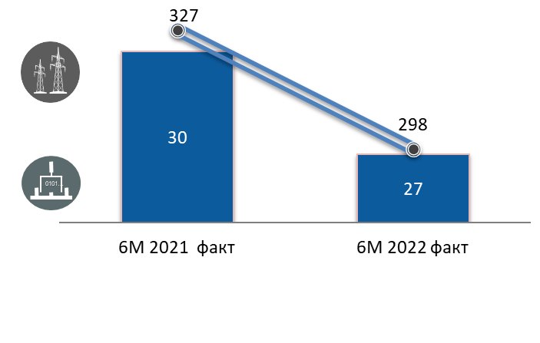
ИНВЕСТИЦИОННАЯ ПРОГРАММА: ИСТОЧНИКИ ФИНАНСИРОВАНИЯ
Основные источники финансирования ИП
 | 6М 2021 | 6М 2022 | Изменение
 |  |  | млн руб. | %
ФИНАНСИРОВАНИЕ ИП, всего с НДС | 2 094 | 3 128 | 1 034 | +49%
Собственные средства | 1 651 | 2 328 | 677 | +41%
Прибыль, направляемая на инвестиции | 346 | 637 | 291 | +84%
Амортизация | 946 | 1 112 | 166 | +18%
Возврат НДС | 136 | 232 | 96 | +71%
Прочие собственные средства | 223 | 346 | 123 | +55%
Привлеченные средства | 443 | 800 | 357 | +81%
    Финансирование инвестиционной программы за 6 мес. 2022 г. увеличилось на 1 034 млн руб. или на 49% относительно 6 мес. 2021 г.
    Изменение источников финансирования за 6 мес. 2022 г. относительно 6 мес. 2021 г.:
    - Прибыль, направляемая на инвестиции - 291 млн руб. или 84%
    - Амортизация – 166 млн руб. или 18 %
    - Возврат НДС – 96 млн руб. или 71 %
    - Прочие собственные средства - 123 млн руб. или 55 %
    - Привлеченные средства – 357 млн руб. или 81%
Ввод мощности
Финансирование ИП по направлениям за 6М 2022 года

Slide 12
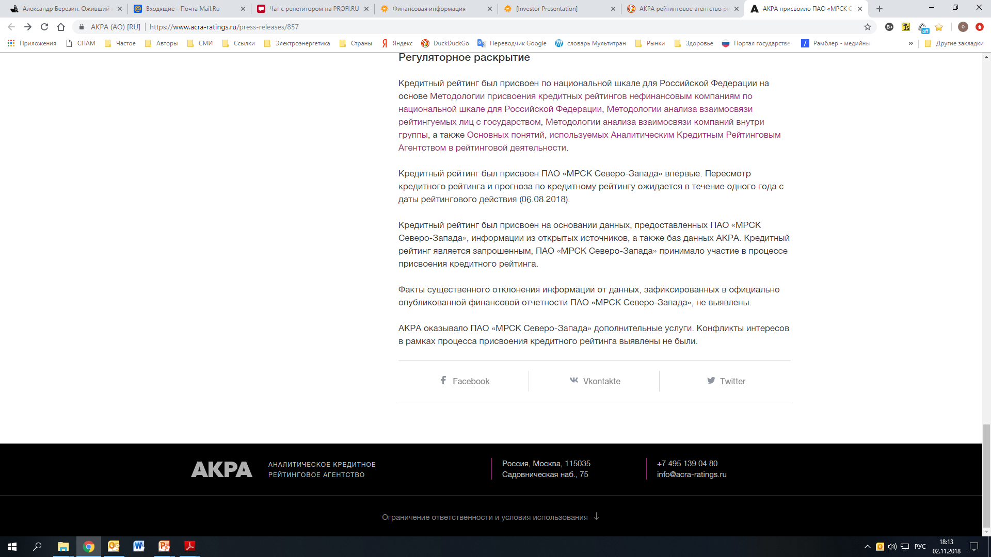
КРЕДИТНЫЙ ПОРТФЕЛЬ ГРУППЫ КОМПАНИЙ ПО ИТОГАМ 2021 ГОДА
Соотношение долга (млн руб.) к EBITDA
Кредитный рейтинг
 | AA+(RU) | Стабильный
    23.08.2022 Аналитическое Кредитное Рейтинговое Агентство (АКРА) подтвердило кредитный рейтинг ПАО «Россети Северо-Запад» на уровне АА+(RU), прогноз «Стабильный».
* Без учета обязательств по аренде.
Структура долгового портфеля на 30.06.2022 по сроку погашения**, млн руб.
    Показатель Долг/EBITDA по итогам 6М 2022 несущественно снизился на 0,08 по сравнению с показателем Долг/EBITDA по итогам 6М 2021 и составил 2,15. Незначительное снижение показателя Долг/EBITDA по итогам 6М 2022 обусловлено ростом уровня EBITDA на 1 066 млн руб. (16,5%) при одновременном росте уровня Долга на 1 789 млн руб. (12,5%).
    Задолженность на конец отчетного периода без учета финансовой аренды составила 16 142 млн руб., в том числе:
    - долгосрочные кредиты банков – 5 730 млн руб., что составляет 35,5 % в структуре кредитного портфеля Общества;
    - краткосрочные кредиты банков – 10 412 млн руб., что составляет 64,5 % в структуре кредитного портфеля Общества.
    Сумма задолженности по процентам на 30.06.2022 составила 46 млн руб.
* * Без обязательств по аренде и процентов по кредитам и займам.

Slide 13
Спасибо за внимание!
Контактная информация:
Начальник департамента экономики
Сидорова Татьяна Александровна
sidorova@mrsksevzap.ru
+ 7 (911) 996-6437; (812) 305-1021
Начальник департамента корпоративного управления и взаимодействия с акционерами
Темнышев Александр Александрович
temnyshev@mrsksevzap.ru
(812) 305-1046
7 (903) 987-2444; (812) 305-1034

